Slide 1
NLP
ثرؤطرامى زمانةوانى دةماريى Neuro Linguistic Programming
ث ي د. عزالدين احمد عزيز

Slide 2
سةرضاوةكاني وةرطرتني زانياري
رِاطةياندن، راطةياندن بة هةموو شيَوةكاني رؤلي هةية لةسةر ثيَداني زانياريية ضؤراو جؤرةكان ئةويش لة ريَطةي ثيَداني زانياري رِاستةوة خؤبيَت ئةويش لة ريَي ثرؤطرامة ثةروةردةييةكان يان ناراستةوخؤبيَت لة ريَي برنامةي تايبةت وةك بةرنامة ثةروةردةييةكان يان ناراستةوة خؤبيَت وةك بةرنامة هةمةرةنطةكان.
خودي خؤت، لة ريَطةي تيَبينيكردن و ليَكدانةوةي رةفتارةكاني خود واتة تاك لة كاتي هةلةكردن و هةولدانةكان فيَري زانياري و كارامةيي نويَ دةبيَت.

Slide 3
قؤناغةكاني مامةلةكردن لةطةل زانياريةكان
طؤرِيني رِةفتار
قةناعةت هيَنان
تيَطةيشتن
درككردني واتاكان
زانياري

Slide 4
طريمانةكاني ثرؤطرامسازي زمانةوانى دةماري
ريَزطرتني رِوانطةي كةساني تر بؤ جيهان.
هةر كةسيَك لة ئيَمة روانطة و بيروباوةر ي خؤي هةية جيا لة كةساني تر بؤية رةفتاري جياوازيان لي بةدي دةكريَت.
بؤية ئةطةر بة هيَز يان بة زؤرةمليَ هةولَ بدريَت ئةم بؤضوونة بطؤرِيت ئةوا دووضاري بةرثةضدانةوة دةبيت.
حةزو ئارةزوةكان جياوازن ئةطةر درك بة جياوازييةكان نةكريَت ئةوا كةنالَي ثةيوةندي لة نيوان تاكةكان نامينيَت. و لة جياتي زماني كفتو طؤ زماني هةرةشة و ململاني درووست دةبيَت .

Slide 5
Enter the Code to Join & Vote on a Presentation - Mentimeter

Slide 6
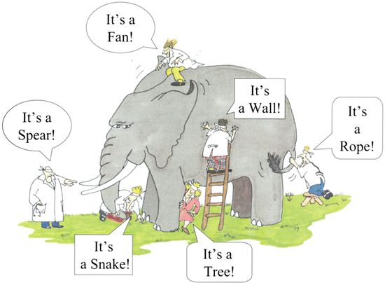
طريمانةكاني ثرؤطرامسازي زمانةوانى دةماري
2. نةخشة جياوازة لةطةل زةويدا:-
واتة مرؤظةكان ولاَمدانةوةيان بؤ رووداوةكان لةسةر هةست و سؤز و بيوباوةر و ئةزموونيانة نةوةك لةسةر خودي رووداوةكة .كةسة زيرةكةكان دةزانن كةوا, ئةو نةخشة زةينييةى هةيانة سةبارةت بة دونيا ,خؤى لة خؤيدا دونياكة نيية, بةلكو تيَطةيشتنى خؤيانة بةرامبةر بة دونيا. هةموو كةسيَك جياوازة لة ليَكدانةوةى ئةو تيَطةيشتنة.

Slide 7
مرؤظ بةو ضاوةى كة لة سةرى رِاهاتووة ياخود ثرؤطرامكراوة دةروانيَتة دةوروبةر وهةر شتيَك لةطةلَ ئةو نةخشةيةى هةيةتى نةطونجيَت ئةوة بةلاى ئةوةوة نامؤيية.هةر لةبةر هةمان هؤكاريش بيرؤكةتازةكان لةسةرةتادا نةياريان زياترة.
دواتر كة بيرؤكةكة سةردةكةويَت دوو ريَطا لةبةردةم نةيارةكان دةبيَت

Slide 8
يةكةم : لةطةلَ بارودؤخةكةدا خؤي دةطونجيَنيَت
دووةم : لةسةر راى خؤيَ دةمبينيَتةوة.
تؤيَذةرى زيرةك هةست و سؤزي لة بابةتةكان جيادةكاتةوة. وئةطةر هةلَةى كرد ئةوة دان بةهةلَةكانى دةنيَت.
بؤ طؤرينى بيرو رِاي كةسةكان ثيَويستة ئةو بيرؤكةكان لة نةستةوة دةستثيَبكات نةك لة هةستةوة !

Slide 9
for attention

Slide 10
3. هةر رةفتاريَك مرؤظ ئةنجامي دةدات نييةتيَكي ئةريَني لة دواوةية.
بة ثيَي بؤ ضووني NLP كارةكاني مرؤظ نيةتي ثؤزتيظي هةية، هةرضةندة مرج نيية دةرهاويشتةكان ثؤزتيظ بيَت. ثيَويستة كارةكان حوكمي لةسةر بدريَت نةوةك مرؤظة كة خؤي.
مرؤظ لة بنةرةتدا كةسيَكي ئةريَنيية و نيةتي ضاكةي هةية. و هةرضةند رةفتاري هةلة بكات ثاساويَكي بؤزتيظي بؤ كردارةكةي دةبيَت. بؤية بؤ ئةوةي بريار لةسةر كةسة بدريَت ثيَويستة جةخت لةسةر نييةني رةفتارة بكريَت نةوةك خودي رةفتارةكة.

Slide 11
4. مرؤظةكان لوتةكةي تواناكانيان دةخةنة طةرِ بةو سةرضاوة كة لةبةردةستيان داية.
طشت رةفتارةكاني مرؤظ لة تةمةنة جياجياكاني دا سةرضاوةي ئةو زانيارييانة كة لة لاي كؤبؤتةوة.
رةفتارةكان جياوازي بةسةر داديَت بة ثيَي بةرةو ثيَشوةضووني تةمةن و ئةزموون. هةركاتيَك تاك بير لة رابردووي خؤي بكاتةوة ئةوان بريارةكاني ثيَشووتري بة سادةتر دةبينيَت بةلام كاتيَك لة بريارةكاني وورد دةبيَـةوة درك بةوة دةكات ئةوكات سنووري بيركردنةوة و تواناكاني لةم ئاستة دا بووة.
كردارةكاني تاك سةرضاوةي ئةزموون و زانيارييةكانيةتي هةر ضةند ئةزمووني زياتر بيَت و زانياري و هؤشي بةهيَزتربيَت ئةوكات رةفتارةكاني درووستتر دةبيَـت.

Slide 12
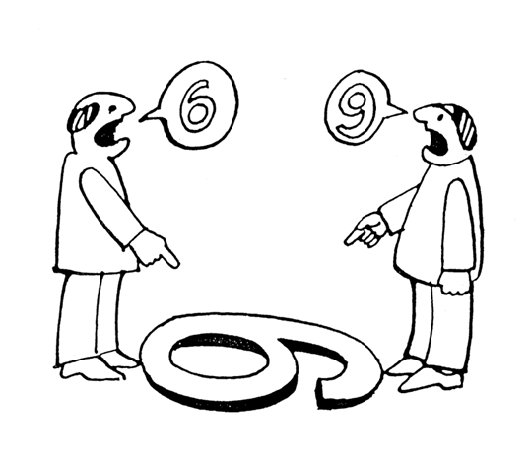
خةلكةكان دذي بيرورِاكان نين بةلَكو كةسانيَك هةن دةمارطيرن لة رِاكانيان.
ثيَداطري كةسةكان لة سةر بؤضوونةكانيان واتاي عينادي نيية بةلكو واتاي بووني ئاراستةيةكي جياوازي دةطينيَت.
بؤية بؤ طةيشتن بة دةرئةنجام ثيَويستة لة روانطةي كةساني ترةوة ليَكدانةوة بؤ رووداوةكان بكةين ئةوكان دةست بة طفتوطؤ لةطةلَي بكريَت بؤ ئةوةي زماني هاوبةش لة طفتوطؤ درووست بيَت.

Slide 13
شيَوازي ثةيوةندي لة شيَوازي وةلاَمدانةوةي كةساني تر درك دةكريَت.
بؤ ئةوةي باشترين ثةيوةندي درووست بكريَت لةطةلَ كةساني تر، ثيَويستة شيَوازي ئاخاوتن رِةضاو بكريَت لة كاتي طفتوطؤدا. طرنط نيية كامة لايةن لةسةر حةقة بةلَكو طرنط ئةوةية ضؤن رِاستييةكان دةخريَنة رِوو.

Slide 14
7- ئةو كةسةي نةرمونياني دةنويَنيَت تواناي كؤنترؤلكردني بارودؤخةكة دةبيَت.
خوطونجانــــــدني دةرووني ياخود نةرمونـــــياني بة واتاي تواناي تاك بةكــــــــارديَت بــــــؤ خؤطونجاندن يان بةرةنطـــــــــاربوونةوةي ثالثـــــــــةستؤ دةروونييةكان يان تواناي مامـــةلَةكردن لـــــةطةلَ ئاستةنطةكاني ذيان. ش
مرؤظ بة دريَذايي ذياني دووضاري ضةندين ناخؤي دةبيَـتةوة وةك (بيَحورمةتي لةلايةن كةساني تر، شكستي داريي و كؤمةلاَتي، نةخؤشي، كيَشةي كؤمةلاَيةتي ...هتد).
ريَكخراوي دةرووني ئةمريكي APA (2015) ثيَناسةي نةرمونياني كردوة بة (توناي تاكة بةشيَوةيةكي ثؤزتيظ بةرةنطاري رِووداوة ناخؤش و هيَدمةي دةرووني و ثالَةثةستؤ دةروونييةكان ببيَتةوة وةك كيَشة خيَزاني و ثالَةثةستؤي كار، كيَشة كؤمةلاَيةتييةكان).

Slide 15
تواناي بةرطري شكستةكاني لة تاكيَكةوة بؤ تاكيَكي تر جياوازة ئةويش بة ثيَي كةسايةتي و ئاستي رؤشنبيري و تةمةن و سروشتي بارودؤخةكان. واتة هةموومان وةك يةك تواناي خؤطونجاندمان نيية لة كاتي رِووداوة نةخوازراوةكان.
ضةندين هؤكاري جيا هةن كار لة سةر رِادةي خؤطونجاندن دةكةن لةوانة لايةني بايؤلؤذي، فيسيؤلؤذي، سايكؤلؤذي هةموو ئةمانة وةك ئاماذةيةك هةذمار دةكريَن بؤ تةندرووستي دةرووني تاك.

